Slide 1

WEBINAR ATELIER de la Fnogec
LA COMPTABILITE ANALYTIQUE:
un outil de pilotage au service de notre gestion et de nos obligations réglementaires
Partie 1
Jeudi 25 septembre 2025

Slide 2



Accueil
Jean-Christophe Carrel
Administrateur et président de la commission Expertise de gestion de la Fédération nationale des Ogec
Expert-comptable - commissaire aux comptes
jc.carrel@acticonseil.com
Fanny Hamchin-Lebaillif
Directrice de la mission Expertise de gestion Fédération nationale des Ogec
F-hamchinlebaillif@fnogec.org
2 |

Slide 3
Pourquoi cet outil ?
Tous, bénévoles et permanents avons identifié ce besoin de formation sur la comptabilité analytique, besoin d’autant plus prégnant à l’occasion des contrôles des DDFIP.
A travers sa commission et sa mission d’expertise de gestion, en lien avec la mission d’animation des territoires, la Fnogec met à la disposition du réseau un webinar-atelier en 10 parties déclinées sur la comptabilité analytique.
Il sera enrichi chaque année des éléments de mises à jour nécessaires.
Une proportion faible d’établissement a mise en place la comptabilité analytique

Slide 4
Quel outil ?
Chaque mois, durant cette année scolaire, des supports sur un sujet détaillé de la comptabilité analytique seront mis à votre disposition.
Vous recevrez :
Une invitation à un webinar d’une heure, accessible ensuite en replay
Le support PPT
Une note
Une dizaine de sujets liés à la comptabilité analytique sera ainsi déclinée d’ici la fin de l’année scolaire :
La structure de l’arbre analytique – financements publics/privés
Les frais de personnel
Les clefs de répartition des dépenses communes à différentes activités et indirectes
Les services accessoires à l’enseignement : pause méridienne, …
La question du coût des locaux (investissements, coût des locaux, PPI)
Les ratios de gestion notamment analytiques (construction et utilité)
Le lien entre la comptabilité analytique et le prévisionnel moyen terme
La mise en place de la comptabilité analytique
Les spécificités de l’enseignement agricole
Le contrôle interne et l’organigramme fonctionnel

Slide 5

Pour qui ?
Cet outil est à votre disposition suivant vos réalités
de territoires :
  Vous êtes secrétaire général(e) d’un Udo/Urogec, il peut venir en appui ou complément aux formations en réseau que vous réalisez
  Vous êtes président d’Udogec sans permanent, vous pouvez organiser une rencontre avec vos présidents autour de cette thématique en utilisant tout ou partie des supports
  Vous êtes président d’Ogec dans un territoire très isolé, vous pouvez utiliser directement ces supports avec votre CA
  …
  Et toujours l’animation en territoire de la Fnogec, appuyée par la mission d’expertise de gestion est à vos côtés pour décliner cet outil suivant vos besoins : organiser des rencontres thématiques en territoire en présentiel ou en visio, …

Slide 6

Allez, c’est parti pour le premier webinar atelier !

Slide 7

La comptabilité analytique : un outil de pilotage au service de notre mission un outil de pilotage au service de notre gestion
Partie 1 : introduction à la comptabilité analytique
Le webinar-atelier
Proposé par la commission et la mission d’expertise de gestion de la Fnogec

Slide 8

Chaque webinar-atelier sera animé par l’équipe de la Fnogec et des invités
Les animateurs pour ce webinar d’introduction :
Jean-Christophe Carrel
Administrateur et président de la commission Expertise de gestion de la Fédération nationale des Ogec
Expert-comptable - commissaire aux comptes
jc.carrel@acticonseil.com
Fanny Hamchin-Lebaillif
Directrice de la mission Expertise de gestion Fédération nationale des Ogec
f-hamchinlebaillif@fnogec.org
Cédric CROLET
Conseiller financier analyste de la mission Expertise de gestion Fédération nationale des Ogec
c-crolet@fnogec.org
8 |

Slide 9
1. Notre cadre : la comptabilité générale
Qu’est-ce que « la comptabilité générale » :
C’est un système d’enregistrement, de classement et de synthèse normé (droit comptable) des opérations financières d’une structure.
Quel est son objectif ?
Son objectif principal est de fournir une image fidèle du patrimoine, de la situation financière et des résultats (bénéfices ou pertes) de cette structure.
Que permet-elle ?
Elle permet de produire une photographie à l’instant T de la situation financière d’une structure :
        Elle enregistre toutes les transactions financières (achats, ventes, salaires, investissements, etc.).
        Elle établit les documents obligatoires : le bilan, le compte de résultat et l’annexe, qui composent les comptes annuels dans un langage aux Ogec permettant ainsi une certaine comparabilité
        Elle informe chacun (administrateurs, chefs d’établissements, investisseurs, administration fiscale , …) de la santé financière de la structure.
Elle permet de disposer d’une vision de son patrimoine en valeur comptable et son mode de financement par une lecture des « grandes masses »
LA COMPTABILITÉ GÉNÉRALE EST OBLIGATOIRE ET FOURNIT UNE INFORMATION GLOBALE (toutes activités confondues) et par NATURE de FLUX
C’est notre ADN

Slide 10
1. Notre cadre : la comptabilité générale
1) Un système peu réactif :
Elle mesure des données passées et ne permet pas une analyse en temps réel.
Les informations produites sont souvent trop tardives pour une prise de décision proactive.
2) Une approche globale et peu détaillée :
Elle compare les recettes totales aux dépenses totales, sans détail opérationnel par cycle, site ou offre de services.
Elle ne permet pas d’analyser les effets prix/quantité pour chaque poste.
3) Une vision comptable et non économique :
Elle enregistre uniquement des valeurs historiques et ne tient pas compte des plus-values latentes (exemple : valorisation potentielle d’un actif).
Elle est soumise au principe de prudence, ce qui peut occulter des opportunités ou des "bonnes nouvelles".
4) Une absence d’anticipation :
Elle ne permet pas d’anticiper les charges futures (exemple : charge des locaux parfois sous-évaluée ou nulle, alors qu’une gestion prévisionnelle serait nécessaire).
Elle ne reflète pas les fluctuations en cours d’exercice (exemple : variations importantes de trésorerie).
5) Une photographie statique :
Elle présente le patrimoine (en valeur historique) net son financement à la date de clôture, sans rendre compte des évolutions dynamiques en cours d’année.
Les limites de « la comptabilité générale » :
Bien qu’indispensable, la comptabilité générale présente des limites structurelles pour la gestion opérationnelle et stratégique

Slide 11
1. Notre cadre :
La comptabilité générale
La comptabilité générale est un outil indispensable pour être en conformité légalement, mais elle doit être complétée par des outils de gestion plus dynamiques (comptabilité analytique, prévisionnel, tableaux de bord) pour respecter la transparence financière, entrer dans une analyse fine et permettre une prise de décision éclairée.
L’existence d’une comptabilité analytique ou à défaut d’un suivi analytique (extra-comptable) étant en pratique rendue obligatoire pour le respect des obligations de transparence financière à l’égard de la puissance publique. Elle permet le calcul des subventions FALLOUX et l’envoi des états GS en préfecture).
La comptabilité analytique permet le contrôle du respect de la LOI DEBRE et des articles financiers du Code de l’Education.

Slide 12

Exemple : un compte de résultat synthétique en comptabilité générale (charges et produits par nature)
CHARGES | Total général
Salaires et charges sociales personnel OGEC
Fournitures et consommables
Entretien & maintenance
Énergie / fluides
Dotations aux amortissements
Autres charges
TOTAL CHARGES
BENEFICE
PRODUITS | Total général
Contributions des familles
Concours et subventions de fonctionnement (État, CT)
Financements apprentissage (OPCO, Région, etc.)
Dons et mécénat
Autres produits d’exploitation
TOTAL PRODUITS
DEFICIT
Comptabilité générale
Comptabilité générale

Slide 13
2. Découvrons la comptabilité analytique
Prenons un exemple …

Slide 14
Une illustration, nos élèves partent en voyage !
Une classe verte pour les élèves de CM1 (26 élèves)
Un établissement scolaire organise des voyages pour ces élèves :
Un séjour géologie pour une classe de seconde (29 élèves)
Présentation de la comptabilité générale
Présentation de la comptabilité analytique
Compte | Libellé | Montant
625 | Transport
615 | Hébergement
622 | Activités pédagogiques
401 | Remboursement familles
Résultat | Total
Voyage | Charges |  |  |  | Produits | Résultat
 | Transport | Hébergement | Activités pédagogiques | Charges indirectes | Remboursement familles
CM1
2nde
Total
Comptabilité générale
Comptabilité analytique
La Comptabilité générale :
Respecte les obligations légales et donne une vision globale
Présente les charges et les produits pour les 2 voyages, sans distinction
... Mais n’indique pas le budget par voyage
La Comptabilité analytique :
Permet de disposer d’un budget par voyage, y compris les charges indirectes (temps de travail de la secrétaire, fournitures, …) et d’apprécier leur couverture par les contributions appelées à ce titre
Elle permet donc de piloter chaque voyage et d’identifier les axes d’amélioration
Par extension, elle permet pour l’Ogec d’identifier ces mêmes axes d’amélioration pour l’ensemble des activités de l’établissement

Slide 15
…. Comme Monsieur JOURDAIN, qui fait de la prose sans le savoir, nous faisons de l’analytique dans notre quotidien sans le savoir … et c’est elle qui nous intéresse particulièrement dans le pilotage.
Contrairement à la comptabilité générale qui répond à une obligation légale, parfaitement normée, la comptabilité analytique vient répondre à une question, formulée par l’Ogec et s’avère nécessaire pour répondre à certaines obligations de transparence financière.

Slide 16
3. La comptabilité analytique vient répondre à une question, formulée par l’Ogec ou tout autre partenaire, notamment les financeurs publics.
A quelles questions la comptabilité générale permet-elle de répondre ?
A la réglementation (droit comptable des associations)
Moyen fiable d’enregistrement des transactions financières
Indique si l’Ogec est globalement bénéficiaire ou déficitaire
Présente le patrimoine (immo, créances et trésorerie) de la structure et son mode de financement permettant de juger l’assise financière
Comment positionner mon Ogec par rapport aux autres de même strate (comparabilité) ?
A quelles questions la comptabilité analytique
permet-elle de répondre ?
Quelle répartition des financements publics et privés ?
Quelle couverture de charge provenant des fonds privés ? Quelle couverture de charge provenant des fonds publics ?
Donne un éclairage sur les modifications de tarifs
Quel prix de revient pour les différentes activités extra scolaires : pause méridienne, services, voyages, … pour quelles éventuelles recettes dédiées ? Et quelles éventuelles évolutions souhaitables ?
Quelle construction du résultat d’ensemble ? Quel résultat par service pour quelle contribution au résultat d’ensemble ?
….

Slide 17
4. La comptabilité analytique : un outil de pilotage indispensable
La comptabilité analytique vous permettra d’établir une analyse de votre structure et de l’offre de services en 3D afin de prendre les décisions nécessaires aux équilibres souhaités qu’ils soient à court ou moyen terme
Elle offre un choix de liberté dans sa construction, elle n’est pas réglementée mais le réseau émet des recommandations fortes quant à sa conception.
Sa seule règle est de devoir être pertinente, exhaustive et simple de conception et d’utilisation.
La comptabilité analytique est un outil de :
Pilotage : Quelles activités sont déficitaires ou excédentaires ? Est-ce tenable à date et à moyen terme compte tenu des investissements nécessaires sur les locaux ?
Transparence : Justifier des tarifs (ex : prix des repas à la cantine)
Décision : Allouer les ressources là où c’est nécessaire
Obligations : Répondre aux exigences des financeurs (État, collectivités, familles) dans le respect notamment des dispositions de la LOI DEBRE
Organisation : aide à l’élaboration des délégations et du contrôle interne

Slide 18
5. La technique ☺ : De la comptabilité générale à la comptabilité analytique : l’Ogec souhaite disposer d’un budget par secteur d ’activité par offre de service
Comptabilité générale
Comptabilité analytique
Comptabilité analytique
CHARGES | Maternelle | Élémentaire | Collège | Restauration | Total
Salaires et charges sociales personnel OGEC
Fournitures et consommables
Entretien & maintenance
Énergie / fluides
Coût des locaux (équivalent loyer éventuel)
Charges indirectes
TOTAL CHARGES
EXCEDENT
CHARGES
Salaires et charges sociales personnel OGEC
Fournitures et consommables
Entretien & maintenance
Énergie / fluides
Dotations aux amortissements
Autres charges
TOTAL CHARGES
BENEFICE
PRODUITS
Contributions des familles
Subventions de fonctionnement (État, CT)
Financements apprentissage (OPCO, Région, etc.)
Dons et mécénat
Autres produits d’exploitation
TOTAL PRODUITS
DEFICIT
PRODUITS | Maternelle | Élémentaire | Collège | Restauration | Total
Contributions des familles
Subventions de fonctionnement (État, CT)
Financements apprentissage (OPCO, Région, etc.)
Dons et mécénat
Autres produits d’exploitation
TOTAL PRODUITS
DEFICIT

Slide 19
Comptabilité analytique : Un exemple de détail des charges
CHARGES | Maternelle | Élémentaire | Collège | Restauration | Total général
Salaires et charges sociales personnel OGEC
Fournitures et consommables
Entretien & maintenance
Énergie / fluides
Coût des locaux (équivalent loyer éventuel)
Charges indirectes
TOTAL CHARGES
Excédent
Présentation synthétique d’un compte de résultat par activité analytique
CHARGES | Total général
Salaires et charges sociales personnel OGEC
Fournitures et consommables
Entretien & maintenance
Énergie / fluides
Dotations aux amortissements
Autres charges
TOTAL CHARGES
BENEFICE
Comptabilité analytique
Comptabilité générale

Slide 20
Comptabilité analytique: Un exemple de détail des produits
PRODUITS | Maternelle | Élémentaire | Collège | Restauration | Total général
Contributions des familles
Subventions de fonctionnement (État, CT)
Financements apprentissage (OPCO, Région, etc.)
Dons et mécénat
Autres produits d’exploitation
TOTAL PRODUITS
DEFICIT
Présentation synthétique d’un compte de résultat par activité analytique
PRODUITS | Total général
Contributions des familles
Subventions de fonctionnement (État, CT)
Financements apprentissage (OPCO, Région, etc.)
Dons et mécénat
Autres produits d’exploitation
TOTAL PRODUITS
DEFICIT
Comptabilité analytique
Comptabilité générale

Slide 21
Tableau synthétique d’un compte en analytique charges/produits
Activité | Total Produits | Total Charges | Résultat
Enseignement sous contrat
Restauration
Internat
Garderie / Périscolaire
Apprentissage
TOTAL GÉNÉRAL
Comptabilité analytique
PRODUITS | Total général
Contributions des familles
Subventions de fonctionnement (État, CT)
Financements apprentissage (OPCO, Région, etc.)
Dons et mécénat
Autres produits d’exploitation
TOTAL PRODUITS
DEFICIT
CHARGES | Total général
Salaires et charges sociales personnel OGEC
Fournitures et consommables
Entretien & maintenance
Énergie / fluides
Dotations aux amortissements
Autres charges
TOTAL CHARGES
BENEFICE
Comptabilité générale
Comptabilité générale

Slide 22
Tableau synthétique d’un compte en analytique charges/produits
Activité / services | Total Produits | Total Charges | Résultat
Enseignement sous contrat
Restauration
Internat
Garderie / Périscolaire
Apprentissage
TOTAL GÉNÉRAL GESTION SCOLAIRE (1)
ACTIVITE PATRIMONIALE (2)
TOTAL (1) + (2)
Comptabilité analytique
Remarques :
La comptabilité analytique peut retenir des charges qui ne figurent pas en comptabilité générale (exemple : équivalent loyer et autres charges supplétives) d’où un résultat global qui peut techniquement différer entre celui de la compta générale et analytique.
PRODUITS | Total général
Contributions des familles
Subventions de fonctionnement (État, CT)
Financements apprentissage (OPCO, Région, etc.)
Dons et mécénat
Autres produits d’exploitation
TOTAL PRODUITS
DEFICIT
CHARGES | Total général
Salaires et charges sociales personnel OGEC
Fournitures et consommables
Entretien & maintenance
Énergie / fluides
Dotations aux amortissements
Autres charges
TOTAL CHARGES
BENEFICE
Comptabilité générale
Comptabilité générale

Slide 23
Points clés à retenir
La comptabilité générale :
  Donne une vision globale et légale, mais ne permet pas d’identifier les flux relatifs aux produits et charges selon la provenance des fonds publics/privés.
  Permet d’indiquer si la globalité des activités est excédentaire ou déficitaire, mais sans donner d’informations précises selon l’offre de services et elle ne peut encore moins indiquer le levier d’action.
  Permet de mesurer l’assise financière de l’Ogec (fonds de roulement, trésorerie) et de se comparer dans les grandes masses à d’autres Ogec (similaires)
  → Exemple : On sait que la restauration est déficitaire de 1 500 €, mais on ne sait pas pourquoi.
La comptabilité analytique :
  Permet d’identifier les produits et charges par offre de services selon, par exemple, la provenance des fonds publics/privés (les forfaits perçus couvrent-ils les coûts de fonctionnement que la Loi leur affecte ? Les participations familles sont elles adaptées pour couvrir le coût des locaux scolaires et le caractère propre ?)
  Permet de cibler les problématiques opérationnelles (ex : les événements sont déficitaires, la restauration est équilibrée, l’école est déficitaire mais est permet un flux d’élèves vers le collège qui lui est excédentaire).
  Aide à prendre des décisions en travaillant par activité (ex : ajustements de la politique tarifaire, réduction du coût des services, négociation des forfaits publics ….).
Leur complémentarité :
  Les deux sont indispensables : la comptabilité générale pour la conformité et la communication externe, la comptabilité analytique pour le pilotage et le respect des dispositions fianncières de la LOI DEBRE et du code de l’éducation nationale.

Slide 24
6. L’arbre analytique préconisé par la Fnogec
La gestion à
long-terme
La gestion au quotidien
Gestion globale Ogec
Gestion patrimoniale ou « libre » ou « non scolaire »
Gestion scolaire
La gestion de la vie associative
La gestion financière
La gestion des locaux scolaires et autres
Les autres gestions : kermesses, fêtes...
Les actions de solidarité
Les impositions spécifiques aux associations
Activités principales d’enseignement sous contrat
Maternelle
Primaire
Collège
Lycée
Etc.
Activités accessoires à l’enseignement
Hébergement
Restauration
Étude/garderie
Etc.
Activités d’enseignement hors contrat

Slide 25
6. L’arbre analytique préconisé par la Fnogec et le positionnement de l’éventuel équivalent loyer
La gestion à
long-terme
La gestion au quotidien
Gestion globale Ogec
Gestion patrimoniale ou « libre » ou « non scolaire »
Gestion scolaire
La gestion de la vie associative
La gestion financière
La gestion des locaux scolaires et autres
Les autres gestions : kermesses, fêtes...
Les actions de solidarité
Les impositions spécifiques aux associations
Activités principales d’enseignement sous contrat
Maternelle
Primaire
Collège
Lycée
Etc.
Activités accessoires à l’enseignement
Hébergement
Restauration
Étude/garderie
Etc.
Activités d’enseignement hors contrat
(1)
Flux éventuels en analytique en cas de mise en place de l’équivalent loyer (produit de la gestion des locaux et charges en gestion scolaire)

Slide 26




Décomposition de l’arbre analytique
Exemple : zoom sur la maternelle sous contrat
 |  | Familles | Forfait | Total
Recettes | Contributions familles | A |  | A
 | Forfaits |  | Z | Z
Dépenses | Charges locaux (effort à l’immobilier) | B |  | B
 | Autres charges de caractère propre | C |  | C
 | Charges directes sur la scolarité |  | Y | Y
 | Charges indirectes | D | X | D + X
Résultat |  | E = A – B – C - D | W = Z – Y - X | E + W

Slide 27


Décomposition de l’arbre analytique
Exemple : zoom sur la restauration
 |  | Total
Recettes | Contributions familles restauration | A
 | Eventuelle subventions publiques | B
Dépenses | Coût denrées | C
 | Dépenses NRJ | D
 | Charges directes de personnel | E
 | Autres charges directes | F
 | Charges indirectes | G
Résultat |  | A + B – C à G

Slide 28
7. Un exemple :
La restauration en autogestion
Critère | Comptabilité Générale (Ventilation Restauration) | Centre Analytique Restauration
Finalité | Répondre aux obligations légales (comptes annuels, bilan, compte de résultat). | Piloter l’activité, analyser la rentabilité, prendre des décisions (ex : ajuster les tarifs, optimiser les coûts).
Périmètre | Ensemble des flux financiers liés à la restauration (achats, ventes, salaires, etc.), sans distinction fine. | Détail des coûts et recettes par type de repas, par jour, par public (élèves, adultes, événements).
Granularité | Agrégée (ex : "Achats alimentaires" = 80 000 €/an). | Détaillée (ex : "Viande" = 20 000 €, "Légumes" = 15 000 €, "Pain" = 5 000 € ; coût par repas servi).
Exemple de comptes | 606 (Achats non stockés), 706 (Prestations de services), 641 (Rémunérations). | "Cantine élèves", "Cantine adultes", "Repas événements", avec sous-détail (coût matière, main d’œuvre, énergie).
Traitement des charges | Les charges sont enregistrées globalement (ex : salaire du cuisinier = 30 000 €/an). | Les charges sont réparties selon le temps passé ou l’activité (ex : 70% pour la cantine élèves, 30% pour les événements).
Recettes | Enregistrement global des recettes (ex : "Ventes restauration" = 106 000 €). | Ventilation par type de prestation (ex : "Repas élèves" = 80 000 €, "Repas adultes" = 20 000 €, "Événements" = 6 000 €).
Calcul du résultat | Résultat global = Recettes - Charges (ex : 106 000 € - 116 000 € = -10 000 €). | Résultat par activité (ex : "Repas élèves" = +2 000 €, "Événements" = -500 €).
Exemple concret | "Dépenses alimentaires : 116 000 €" ; "Recettes restauration : 106 000 €". | "Coût moyen d’un repas élève = 3,50 € (aliments : 2 €, main d’œuvre : 1 €, énergie : 0,50 €) ; Tarif = 5 € → Marge = 1,50 €/repas".
Un comparatif détaillé entre une ventilation de la comptabilité générale (pour la restauration) et un secteur analytique dédié à la restauration dans un Ogec.
Ce tableau met en lumière les différences de finalité, de méthode et d’utilité pour le pilotage.

Slide 29
Exemple : La restauration en autogestion
Poste | Comptabilité Générale | Comptabilité Analytique (Centre Restauration) Exemples
Achats alimentaires | 3 000 € | Viande : 1 000 € ; Légumes : 800 € ; Produits laitiers : 500 € ; Pain : 300 € ; Divers : 400 €.
Main d’œuvre | 2 500 € (cuisinier) | 70% cantine élèves (1 750 €) ; 20% cantine adultes (500 €) ; 10% événements (250 €).
Énergie | 500 € | 60% cantine (300 €) ; 40% traiteur événements (200 €).
Recettes | 4 500 € | Cantine élèves : 3 000 € (100 repas x 15 jours x 2 €) ; Cantine adultes : 1 000 € ; Événements : 500 €.
Résultat | 4 500 € - (3 000 + 2 500 + 500) = -1 500 € | Cantine élèves : +1 000 € ; Cantine adultes : -1 250 € ; Événements : -1 250 €. Total : -1 500 €
Un exemple chiffré de la restauration sur 1 mois

Slide 30
8. La comptabilité analytique et la transparence financière
Une aide indispensable à ces obligations de transparence prévues par la LOI DEBRE
Le compte de résultat produit par la comptabilité générale permet de disposer d’une vision scindée des recettes provenant des fonds privés de celles provenant des fonds publics.
En revanche, les dépenses :
Ne sont pas scindées par offres de service / activités
Et s’agissant des dépenses liées à la scolarité, elles ne sont pas scindées selon le découpage de la LOI DEBRE (dépenses de caractère propre / dépenses devant être financées par les forfaits)
Ne permet pas la production annuelle et la transmission des états analytiques à la direction des finances publiques.

Slide 31
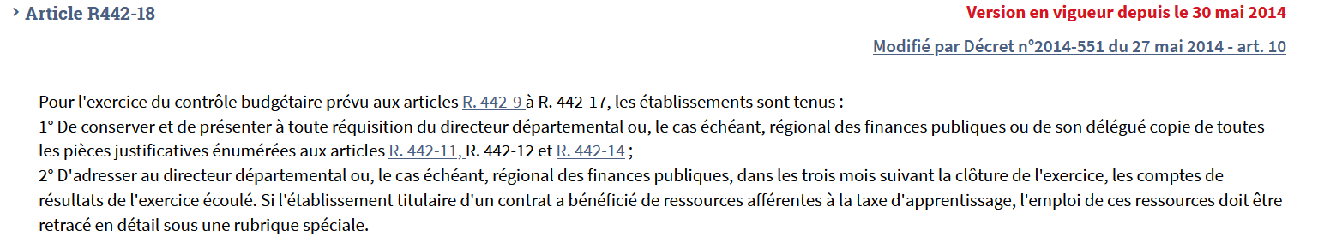
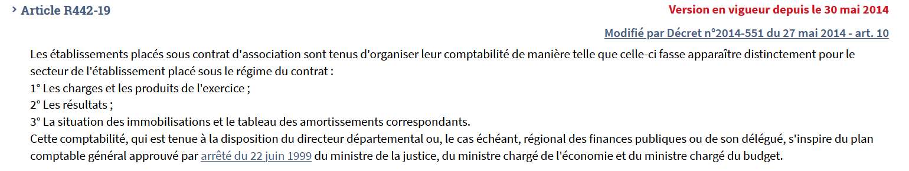
8.1 La comptabilité analytique et l’obligation de transparence financière : l’obligation de transmission des comptes de résultat

Slide 32
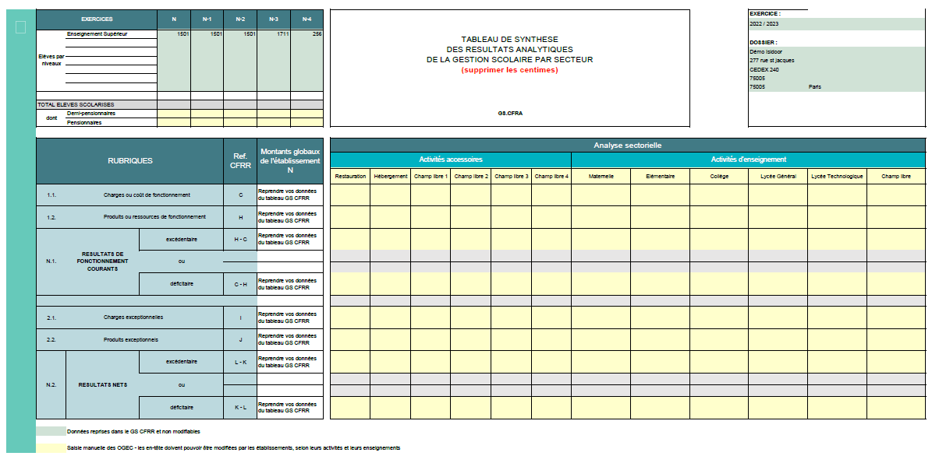
Exigence de transparence financière : les états de gestion scolaire CFFR et CFRA à transmettre à la DDFIP/DRFIP sont complétés grâce à la comptabilité analytique.

Slide 33
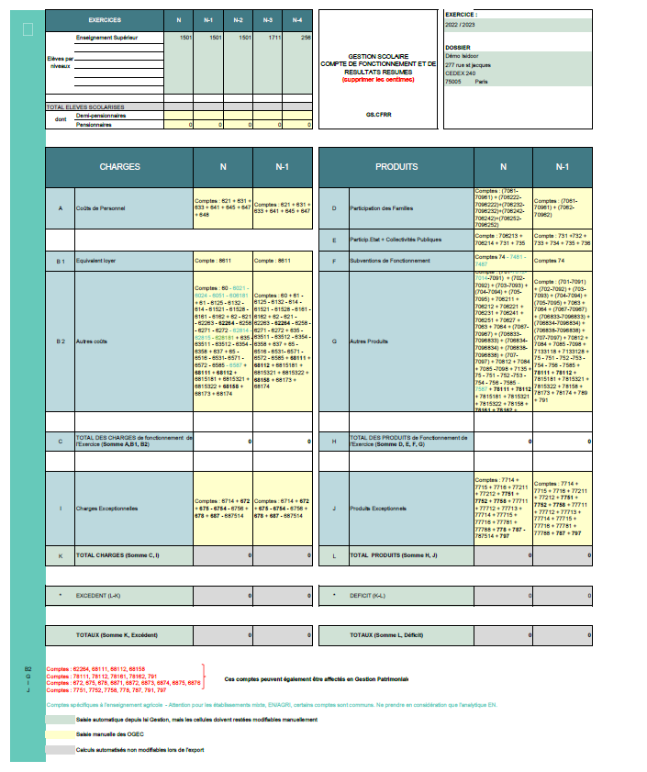
GS CFRR

Slide 34
8.2 La comptabilité analytique et l’obligation de transparence financière
Une aide indispensable à la fixation (encadrée) des tarifs des familles
Le compte de résultat de la gestion scolaire et des services annexes facturés aux familles permet de savoir si au regard des tarifs pratiqués et de la volumétrie de la fréquentation, ces recettes :
Couvrent d’une part les coûts engagés et à défaut, les évolutions à prévoir.
Respectent les textes quant aux dépenses à charge des familles

Slide 35
8.2 La comptabilité analytique et l’obligation de transparence financière
Une aide indispensable à la fixation (encadrée) des tarifs des familles
R.442-48 : principe de l’externat est la gratuité contribution familiale – avant article 15 – décret 60-745 de la Loi Debré.
Version en vigueur depuis le 19 mars 2008
Création Décret n°2008-263 du 14 mars 2008 – Art (V)
« Le régime de l’externat simple pour les classes placées sous le régime de l’association est la gratuité.
Toutefois, une contribution peut être demandée aux familles :
- Pour couvrir les frais afférents à l’enseignement religieux et à l’exercice du culte ;
- Pour le règlement des annuités correspondant à l’amortissement des bâtiments scolaires et administratifs affectés aux classes sous contrat, pour l’acquisition du matériel d’équipement scientifique, scolaire et sportif, - ainsi que pour la constitution d’une provision pour grosses réparations de ces bâtiments.
Le contrat précise le montant des redevances correspondantes, ainsi que celles demandées aux familles des externes surveillés, des demi-pensionnaires et des internes. »
L. 442-5 : activités extérieures au contrat
Version en vigueur depuis le 26 août 2021
Modifié par Loi n°2021-1109 du 24 août 2021 – art 57
Dernier alinéa :
« Les établissements organisent librement toutes les activités extérieures au secteur sous contrat »

Slide 36
8.3 La comptabilité analytique : une aide à la gestion prévisionnelle à moyen terme des Ogec (5/7 ans)
L’outil analytique constitue une aide majeure dans la conception d’un prévisionnel à moyen terme pour les OGEC, notamment s’il intègre un PPI.
La comptabilité analytique doit ainsi permettre de scinder pour l’exercice de référence N avant d’extrapoler pour les suivantes, les effets prix et les effets volume sur les principaux postes de recettes et de dépenses.
Cet outil est parfaitement adaptable suivant les différentes tailles d’établissements.
La comptabilité et/ou le suivi analytique devront en pratique être adaptés à la taille de l’OGEC.

Slide 37
La comptabilité analytique : un outil de pilotage au service de notre mission un outil de pilotage au service de notre gestion
Partie 2 :
Jeudi 06 novembre
12h-13h
La structure de l’arbre analytqiue quelle conception pour quels objectifs ?
Articulation des fonds privés/publics
Le webinar-atelier
Proposé par la commission et la mission d’expertise de gestion de la Fnogec

Slide 38
L’arbre analytique proposé par la Fnogec
  Le prochain webinar-atelier vous proposera une approche détaillée de la déclinaison de l’arbre analytique.
  Il reprendra dans le détail notamment :
        la déclinaison par secteurs d’activités / offre de services
        la présentation dans l’affectation des principaux produits et charges
        Répartition des fonds publics/privés
  Un webinar dédié sera par ailleurs consacré à la prise en compte instantanée et prévisionnelle du coût des locaux nécessaires à l’activité avec des indicateurs et techniques de gestion quant à l’effort à l’immobilier (technique de l’équivalent loyer et mise en place d’un PPI réactif).

Slide 39
La comptabilité analytique : un outil de pilotage au service de notre mission un outil de pilotage au service de notre gestion
Les prochaines thématiques :
La structure de l’arbre analytique (objectifs et déclinaison – articulation financements privés/publics)
Les clefs de répartition des dépenses communes à différentes activités et indirectes
Les frais de personnel
Les services accessoires à l’enseignement : pause méridienne, …
La question du coût des locaux (investissements, coût des locaux, PPI)
Les ratios de gestion notamment analytiques (construction et utilité)
Le lien entre la comptabilité analytique et le prévisionnel moyen terme
La mise en place de la comptabilité analytique (quel logiciel ?)
Les spécificités de l’enseignement agricole
Le contrôle interne et l’organigramme fonctionnel
Le webinar-atelier
Proposé par la commission et la mission d’expertise de gestion de la Fnogec

